Slide 1
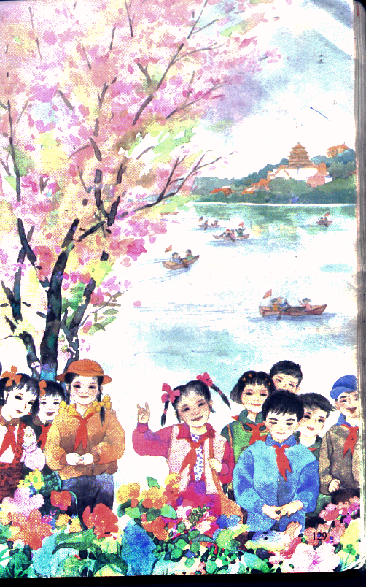
只拣儿童多处行

Slide 2
游人不解春何在，
只拣儿童多处行。

Slide 3


从香山归来，路过颐和园，看见成千盈百的孩子，闹嚷嚷地从颐和园门内挤了出来，就像从一只大魔术匣子里，飞涌出一群接着一群的小天使。

Slide 4
联系第一段的学习归纳学习方法：
读课文
画句子
扣词语
谈体会

Slide 5

我们本想在知春亭畔喝茶，哪知知春亭畔已是座无隙地﹗
……东一堆，西一堆，叽叽呱呱地，也不知说些什么，笑些什么，个个鼻尖上闪着汗珠，小小的身躯上喷发着太阳的香气息。
‥
湖面无数坐满儿童的小船，在波浪上荡漾，一面一面鲜红的队旗，在东风里哗哗地响着。

Slide 6
……在转弯的地方，总和一群一群的孩子撞个满怀，他们匆匆地说了声“对不起”，又匆匆地往前跑。
春天的颐和园成了儿童的乐园，儿童的世界，儿童的海洋。

Slide 7
我们随冰心奶奶一道去颐和园找春天，我们看到的是什么情景？
颐和园门口儿童多
知春亭畔儿童多
湖面湖边儿童多

